Slide 1








TỔNG QUAN
GOPAPERLESS AGENT
NỀN TẢNG KÝ SỐ THÔNG MINH DỰA TRÊN VNeID
Tầng 9, Tòa nhà Thủy Lợi 4, Phường Bình Lợi Trung, Tp. Hồ Chí Minh
028 3622 2982
info@mobile-id.vn

Slide 2







NỘI DUNG
BỐI CẢNH & CÁC VẤN ĐỀ THỊ TRƯỜNG
MÔ HÌNH HỢP TÁC & KINH DOANH
Tổng quan về bối cảnh thị trường
Tổng quan về mô hình hợp tác
Tính cấp bách và nhu cầu
Giải pháp kinh doanh
TỔNG QUAN VỀ GOPAPERLESS AGENT
PHÂN TÍCH S-W-O-T
Các tính năng nổi bật
Phân tích S-W-O-T
Mục tiêu, phạm vi áp dụng và tập khách hàng hướng tới
Kết luận
GIẢI PHÁP GOPAPERLESS AGENT
LỘ TRÌNH TRIỂN KHAI KINH DOANH
Tổng quan giao diện luồng dịch vụ
Lộ trình triển khai
Tổng quan về sơ đồ luồng dịch vụ
Định hướng phát triển và mở rộng kinh doanh

Slide 3



BỐI CẢNH
Trong những năm gần đây, Việt Nam đang bước vào giai đoạn chuyển đổi số sâu rộng, đặc biệt trong các lĩnh vực:
Thương mại điện tử
BỐI CẢNH
&
NHU CẦU THỰC TIỄN
Tài chính – ngân hàng – bảo hiểm
Dịch vụ công trực tuyến
Doanh nghiệp số (ERP, HRM, CRM, kế toán, thuế điện tử…)
Song song với đó, định danh điện tử VNeID đã trở thành nền tảng định danh thống nhất ở cấp quốc gia, tạo tiền đề cho việc xác thực và ký số từ xa với độ tin cậy pháp lý cao.
Tuy nhiên, việc triển khai ký số trên thực tế vẫn còn nhiều rào cản, khiến trải nghiệm người dùng và hiệu quả vận hành chưa đạt kỳ vọng.
NHU CẦU THỰC TIỄN
Thị trường đang có nhu cầu rõ ràng đối với một giải pháp ký số:
Không phụ thuộc phần cứng cục bộ
Tận dụng VNeID làm nền tảng xác thực tin cậy
Ký trực tiếp trong ứng dụng nghiệp vụ hiện có
Giữ nguyên định dạng tệp gốc sau khi ký
Hỗ trợ nhiều CA ký số
Tự động hóa toàn bộ vòng đời chứng thư
Đáp ứng yêu cầu ATTT & tiêu chuẩn quốc tế

Slide 4

PHỤ THUỘC PHẦN CỨNG CỤC BỘ
Mô hình ký số truyền thống hiện nay vẫn dựa chủ yếu vào:
USB Token
Thẻ thông minh (smartcard)
Trình điều khiển và phần mềm cài đặt trên máy người dùng
Các hạn chế chính:
HIỆN TRẠNG THỰC TẾ
&
CÁC VẤN ĐỀ TỒN ĐỌNG
Khó triển khai diện rộng, đặc biệt với người dùng không chuyên CNTT
Rủi ro mất, hỏng, khóa token
Không phù hợp với mô hình làm việc từ xa, đa thiết bị
Chi phí quản lý, vận hành và hỗ trợ cao
TRẢI NGHIỆM NGƯỜI DÙNG BỊ GIÁN ĐOẠN
Nhiều giải pháp ký số hiện tại:
Yêu cầu upload tài liệu lên cổng ký tập trung
Tự động chuyển đổi định dạng tệp (thường sang PDF)
Buộc người dùng rời khỏi ứng dụng nghiệp vụ đang sử dụng
Hệ quả:
Gián đoạn quy trình nghiệp vụ
Không phù hợp với các hệ thống chuyên ngành (kế toán, ERP, thuế, hải quan…)
Gia tăng rủi ro rò rỉ dữ liệu

Slide 5

QUẢN LÝ CHỨNG THƯ SỐ CÒN THỦ CÔNG, PHÂN MẢNH
Doanh nghiệp và tổ chức đang đối mặt với:
Nhiều CA khác nhau, khó đồng bộ
HIỆN TRẠNG THỰC TẾ
&
CÁC VẤN ĐỀ TỒN ĐỌNG
Quy trình cấp mới, gia hạn, thu hồi chứng thư chủ yếu thủ công
Khó kiểm soát vòng đời và tuân thủ ATTT
Điều này ảnh hưởng trực tiếp đến:
Tính liên tục của hoạt động ký số
Mức độ tuân thủ pháp lý
Khả năng mở rộng hệ thống
GOPAPERLESS AGENT
GIẢI QUYẾT TRỰC TIẾP CÁC BÀI TOÁN THỰC TIỄN NÊU TRÊN

Slide 6



“
Là giải pháp ký số từ xa dựa trên VNeID, cho phép người dùng ký số an toàn trực tiếp trong ứng dụng nghiệp vụ mà không cần USB Token hay thẻ thông minh.
Giải pháp hỗ trợ đa CA, tích hợp Adobe/Office, tự động hóa vòng đời chứng thư, không yêu cầu tải tệp lên dịch vụ bên ngoài và giữ nguyên định dạng tệp gốc sau khi ký, đáp ứng tốt nhu cầu Thương mại điện tử và chứng thư số tại Việt Nam.
MỤC TIÊU & PHẠM VI
GOPAPERLESS AGENT
Hướng tới việc cung cấp một nền tảng ký số từ xa an toàn, thuận tiện và tuân thủ pháp lý, tận dụng VNeID làm cơ chế xác thực thống nhất, nhằm loại bỏ sự phụ thuộc vào phần cứng cục bộ, đơn giản hóa quy trình ký số và nâng cao trải nghiệm người dùng.
Triển khai như lớp trung gian ký số, kết nối giữa người dùng, VNeID, các CA ký số từ xa và hệ thống ứng dụng bên ngoài. Phạm vi bao gồm:
Xác thực và ký số từ xa dựa trên VNeID
Hỗ trợ đa CA ký số tư
Ký trực tiếp trong Adobe, Microsoft Office và các hệ thống nghiệp vụ
Tự động hóa vòng đời chứng thư số (cấp mới, gia hạn, thu hồi)
Đảm bảo an toàn thông tin và tuân thủ quy định pháp luật Việt Nam

Slide 7



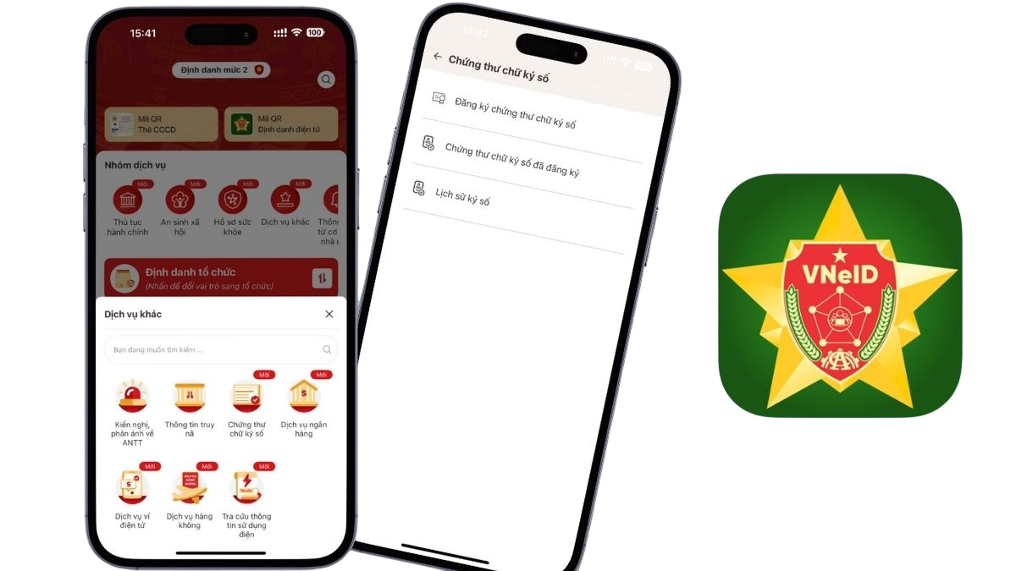




LÍ DO CHỌN DỊCH VỤ GOPAPERLESS AGENT
GIẢI PHÁP TRUNG GIAN KÝ SỐ HIỆN ĐẠI DỰA TRÊN VNEID
KHÔNG THAY ĐỔI TRẢI NGIỆM NGƯỜI DÙNG – NÂNG CẤP
TOÀN BỘ NỀN TẢNG
NỀN TẢNG KỸ THUẬT ĐỦ MẠNH ĐỂ MỞ RỘNG THỊ TRƯỜNG
GoPaperless Agent đóng vai trò là lớp trung gian an toàn, kết nối:
Với các lợi thế:
Người dùng vẫn ký tài liệu ngay trong Adobe, Word, Excel, dịch vụ công/thuế hoặc hệ thống nghiệp vụ
Hỗ trợ đa CA (VNPT, Viettel, FPT, …)
Người dùng (qua VNeID Level 2: OTP, sinh trắc học)
Tích hợp sâu với Adobe, MS Office và hệ thống chuyên ngành
Các CA ký số từ xa
Không cần upload file lên dịch vụ lưu trữ trung gian
Tự động hóa vòng đời chứng thư số
Ứng dụng nghiệp vụ của doanh nghiệp
Tuân thủ ISO 27001 & quy định ATTT Việt Nam
Việc xác thực và ký số được thực hiện trong một luồng thống nhất, đảm bảo:
Định dạng tệp gốc được giữ nguyên sau khi ký
GoPaperless Agent có đầy đủ nền tảng để:
Không cần học lại quy trình mới
Thâm nhập mạnh vào Thương mại điện tử
Độ tin cậy pháp lý
Trải nghiệm mượt mà
Mở rộng sang dịch vụ công, tài chính, doanh nghiệp số
Không phát sinh thêm thiết bị phần cứng
Trở thành lớp ký số tiêu chuẩn dựa trên VNeID tại Việt Nam

Slide 8






TÍNH NĂNG NỔI BẬT
Tích hợp VNeID –
xác thực và ký số trong
1 bước.
Hỗ trợ đa CA ký số
từ xa.
Ký trực tiếp trong Adobe, Word, Excel, hệ thống nghiệp vụ.
Tự động hóa vòng đời chứng thư.
Tuân thủ ISO 27001 và quy định ATTT Việt Nam
Giao diện người dùng trực quan.

Slide 9





TẬP KHÁCH HÀNG HƯỚNG TỚI
Tập khách hàng mà GoPaperless Agent hướng tới:
Doanh nghiệp Thương mại điện tử cần ký kết hợp đồng, chứng từ số với số lượng lớn
Doanh nghiệp công nghệ và doanh nghiệp số (ERP, HRM, CRM, kế toán, hóa đơn điện tử)
Tổ chức tài chính, ngân hàng, bảo hiểm yêu cầu ký số từ xa an toàn và trải nghiệm người dùng tốt
Cơ quan, đơn vị cung cấp dịch vụ công trực tuyến
Nhà cung cấp dịch vụ ký số, CA và đối tác tích hợp hệ thống muốn mở rộng hệ sinh thái ký số dựa trên VNeID

Slide 10
GIẢI PHÁP GOPAPERLESS AGENT
TỔNG QUAN GIAO DIỆN LUỒNG DỊCH VỤ
TỔNG QUAN SƠ ĐỒ LUỒNG DỊCH VỤ

Slide 11
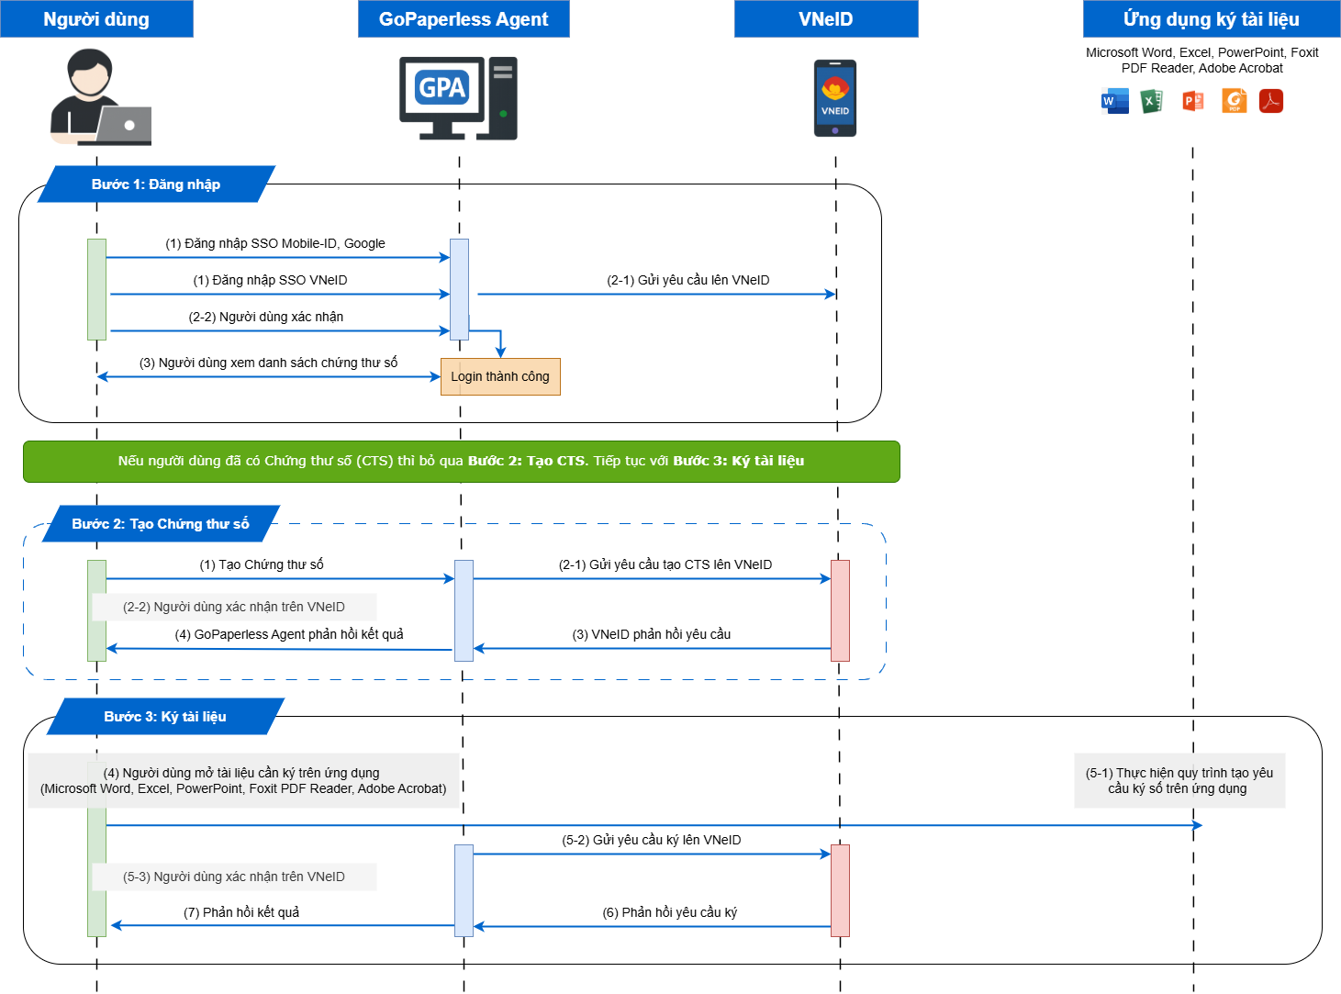
TỔNG QUAN SƠ ĐỒ LUỒNG
DỊCH VỤ

Slide 12

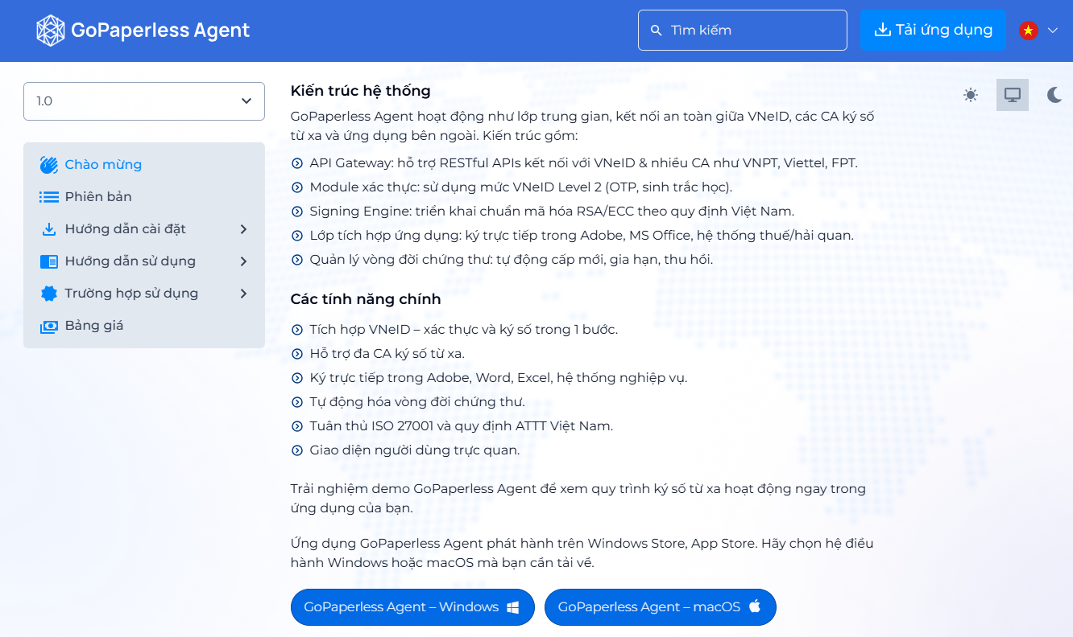



TỔNG QUAN GIAO DIỆN LUỒNG DỊCH VỤ
CÀI ĐẶT
Truy cập trang https://agent.quantera.vn/ để tải ứng dụng GoPaperless Agent và chọn hệ điều hành cần tải về.
YÊU CẦU HỆ THỐNG
Hệ điều hành:
Windows 8 trở lên (Windows 8/10/11,
hỗ trợ 32-bit và 64-bit)
MacOS 10.15 trở lên
Quyền cài đặt phần mềm (Administrator)
Kết nối Internet ổn định
HƯỚNG DẪN
Người dùng truy cập đường link https://agent.quantera.vn/installation để được hướng dẫn cài đặt hoặc gỡ ứng dụng GoPaperless Agent

Slide 13
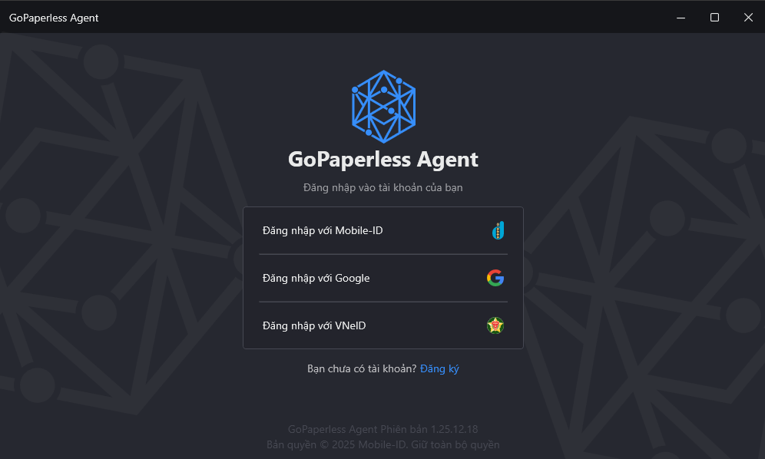
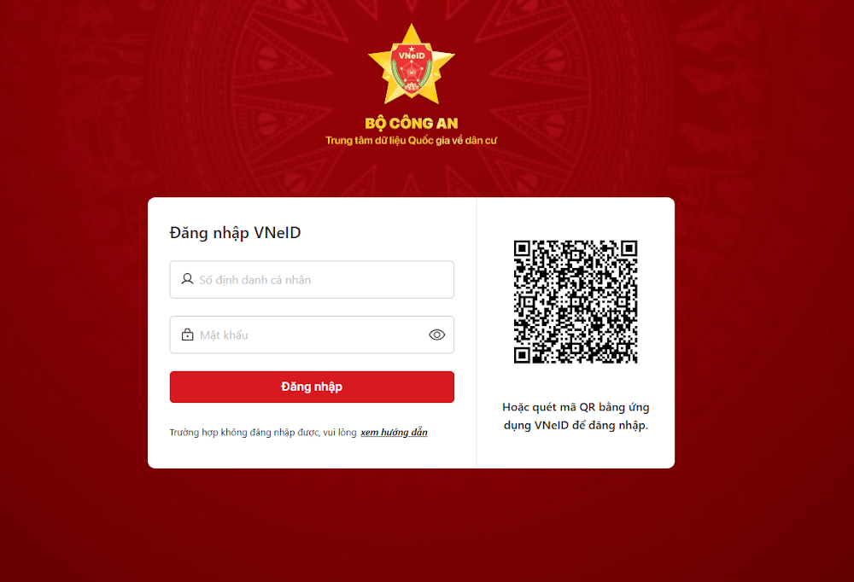
TỔNG QUAN GIAO DIỆN LUỒNG DỊCH VỤ
ĐĂNG NHẬP
Màn hình đăng nhập
Màn hình đăng nhập qua VNeID
Tại màn hình đăng nhập, người dùng chọn hình thức đăng nhập phù hợp: Đăng nhập với Mobile-ID, Google hoặc VNeID.
Người dùng đăng nhập thông tin hoặc mở ứng dụng VNeID trên điện thoại và quét mã QR để đăng nhập.

Slide 14
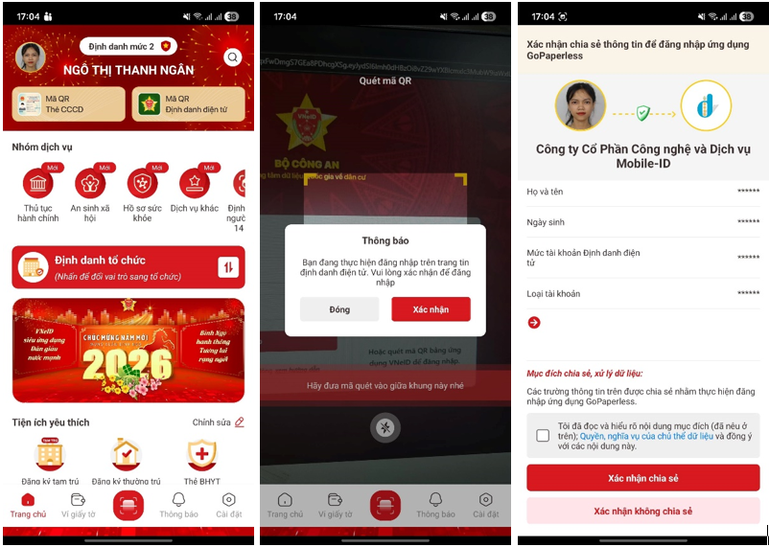
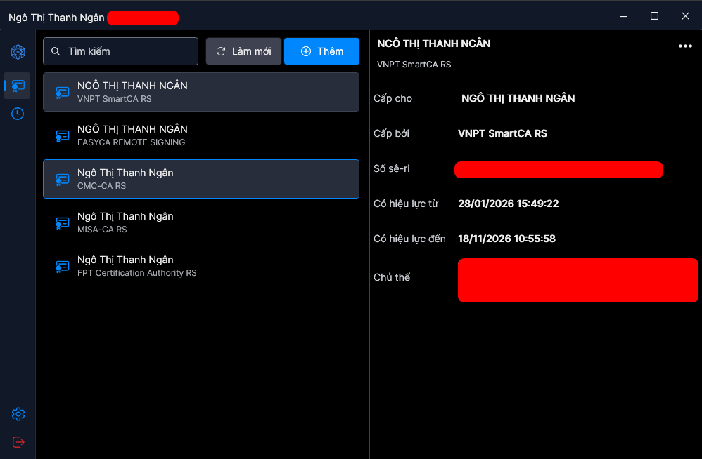
TỔNG QUAN GIAO DIỆN LUỒNG DỊCH VỤ
Người dùng thực hiện các thao tác xác nhận chia sẻ trên ứng dụng VNeID.
Giao diện Quản lý CTS sau khi đăng nhập bằng VNeID

Slide 15
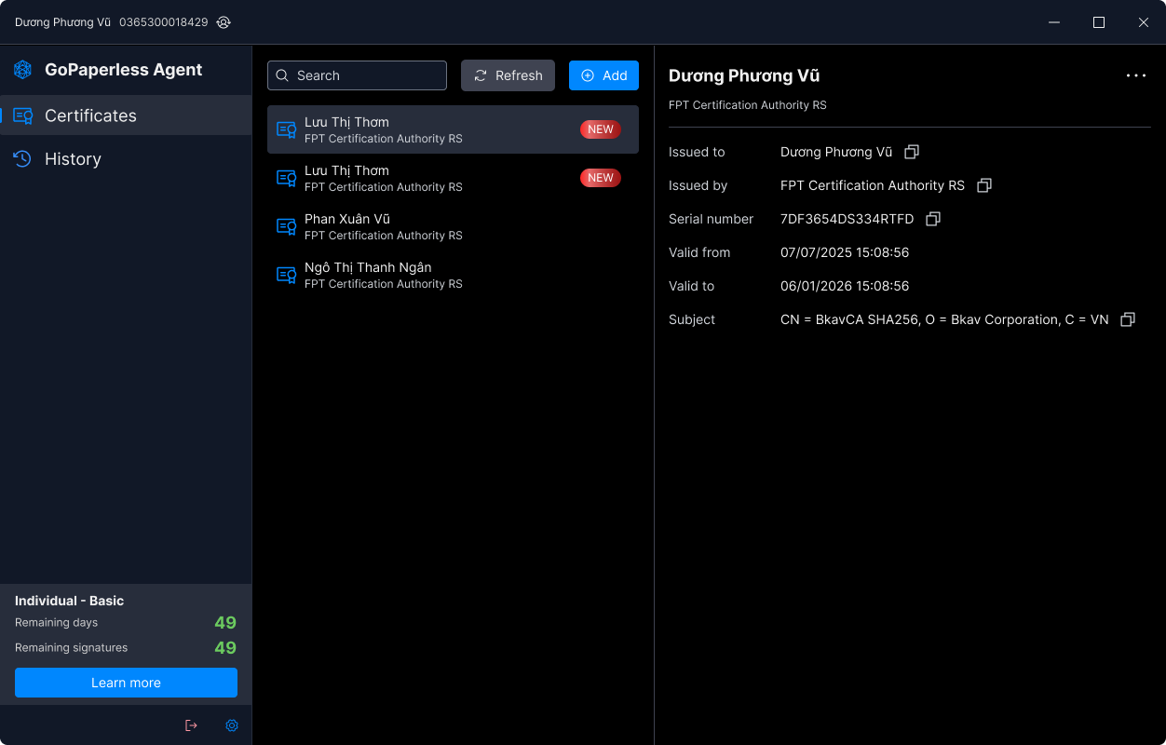
TỔNG QUAN GIAO DIỆN LUỒNG DỊCH VỤ
Thông tin danh sách Chứng thư số
Thông tin chi tiết về Chứng thư số
Màn hình Quản lý Chứng thư số khách hàng Cá nhân

Slide 16
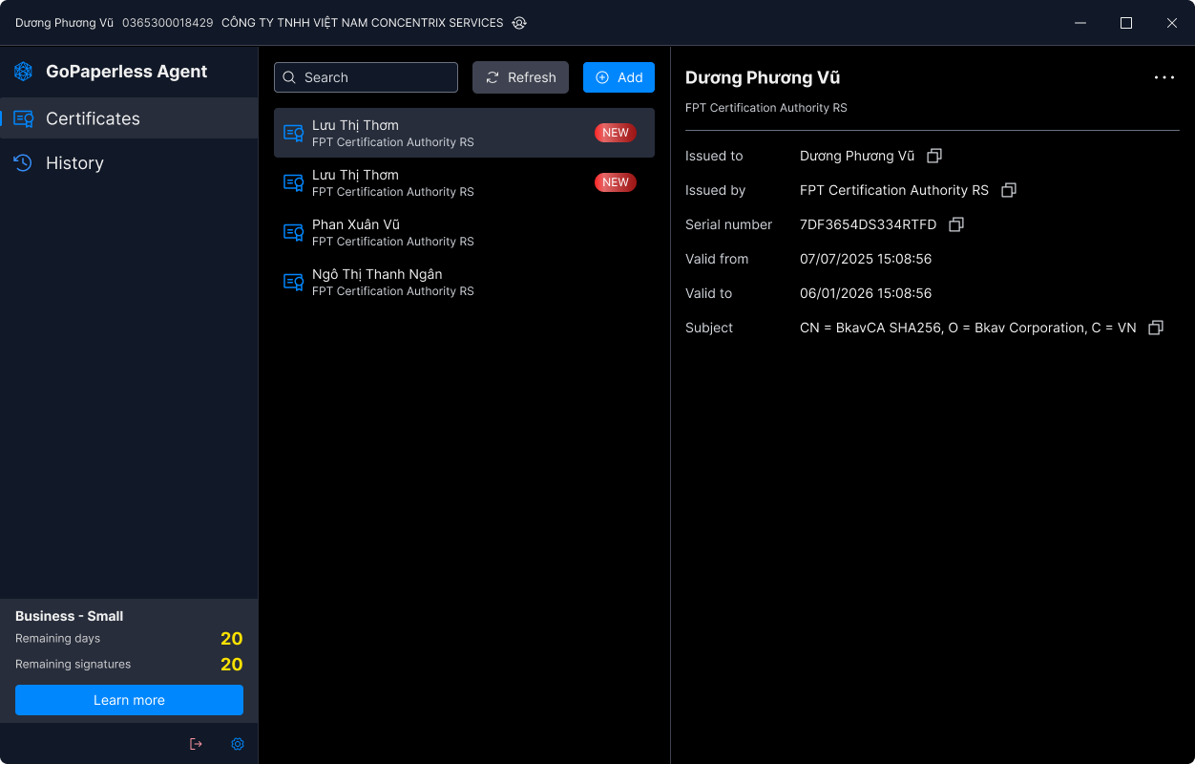
TỔNG QUAN GIAO DIỆN LUỒNG DỊCH VỤ
Thông tin danh sách Chứng thư số
Thông tin chi tiết về Chứng thư số
Màn hình Quản lý Chứng thư số khách hàng Doanh nghiệp

Slide 17
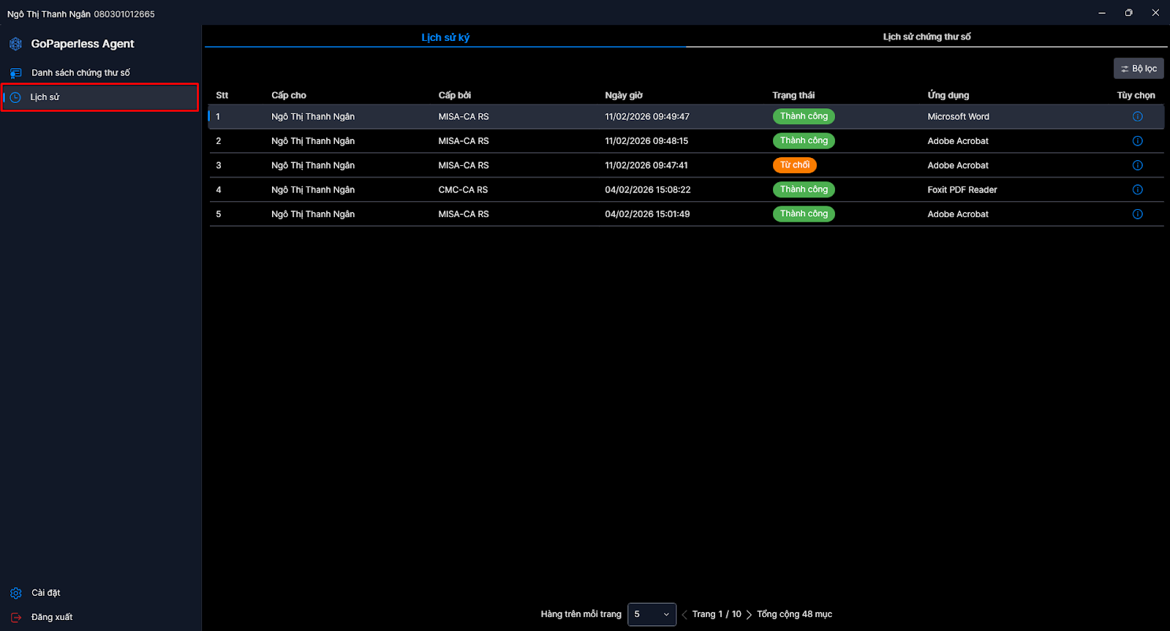
TỔNG QUAN GIAO DIỆN LUỒNG DỊCH VỤ
Màn hình thông tin Lịch sử thực hiện
LỊCH SỬ KÝ: Các thông tin hiển thị bao gồm STT, cấp cho, cấp bởi, ngày giờ ký, trạng thái, ứng dụng
LỊCH SỬ CHỨNG THƯ SỐ: Các thông tin hiển thị bao gồm STT, cơ quan cấp CTS, Gói, Trạng thái, Ngày giờ, tùy chọn.

Slide 18

MÔ HÌNH HỢP TÁC & MÔ HÌNH KINH DOANH

Slide 19


MÔ HÌNH HỢP TÁC
MÔ HÌNH B2B
CUNG CẤP DỊCH VỤ TRỰC TIẾP CHO DOANH NGHIỆP
Đối tượng: Doanh nghiệp thương mại điện tử, tài chính, bảo hiểm, doanh nghiệp số.
CÁCH THỨC HỢP TÁC
GIÁ TRỊ MANG LẠI
GoPaperless Agent cung cấp API & SDK tích hợp vào hệ thống của doanh nghiệp.
Không cần đầu tư hạ tầng ký số riêng.
Giảm chi phí quản lý token.
Doanh nghiệp sử dụng hạ tầng ký số từ xa dựa trên VNeID và đa CA.
Triển khai nhanh, mở rộng linh hoạt..
Thanh toán theo mô hình thuê bao (subscription) hoặc theo số lượng giao dịch ký.

Slide 20
MÔ HÌNH HỢP TÁC
MÔ HÌNH B2B2C
HỢP TÁC VỚI NỀN TẢNG SỐ
Đối tượng: Nền tảng ERP, HRM, CRM; Nền tảng hợp đồng điện tử; Fintech, Insurtech; Sàn thương mại điện tử.
CÁCH THỨC HỢP TÁC
GIÁ TRỊ MANG LẠI
GoPaperless Agent tích hợp như một lớp ký số mặc định trong nền tảng.
Đối tác gia tăng tính năng ký số hợp pháp dựa trên VNeID.
GoPaperless Agent mở rộng nhanh tệp người dùng.
Người dùng cuối ký số trực tiếp trong hệ thống của đối tác.
Tạo hệ sinh thái ký số tích hợp sẵn.
Doanh thu chia sẻ theo số lượng người dùng hoặc giao dịch ký.

Slide 21
MÔ HÌNH HỢP TÁC
MÔ HÌNH HỢP TÁC VỚI CÁC CA
(CERTIFICATE AUTHORITY)
Đối tượng: Các CA ký số tại Việt Nam.
CÁCH THỨC HỢP TÁC
GIÁ TRỊ MANG LẠI
Tích hợp đa CA vào nền tảng GoPaperless Agent.
CA mở rộng thị phần thông qua nền tảng trung gian.
Cung cấp kênh phân phối mới cho chứng thư số từ xa.
GoPaperless Agent tăng độ phủ và tính linh hoạt lựa chọn CA cho khách hàng.
Đồng phát triển sản phẩm hoặc gói dịch vụ kết hợp.

Slide 22
MÔ HÌNH HỢP TÁC
MÔ HÌNH HỢP TÁC VỚI CƠ QUAN/ĐƠN VỊ DỊCH VỤ CÔNG
Đối tượng: Cổng dịch vụ công, Hệ thống thuế, hải quan, bảo hiểm.
CÁCH THỨC HỢP TÁC
GIÁ TRỊ MANG LẠI
Tích hợp trực tiếp lớp ký số dựa trên VNeID.
Đơn giản hóa quy trình hành chính.
Hỗ trợ xác thực và ký số trong cùng một quy trình.
Tăng tỷ lệ sử dụng dịch vụ công trực tuyến.

Slide 23



MÔ HÌNH KINH DOANH
NHÓM PERSONAL
NHÓM BUSINESS
NHÓM API
Đối tượng: Dành cho khách hàng riêng lẻ có nhu cầu ký số.
Đối tượng: Lĩnh vực Y tế - Giáo dục, lĩnh vực khác (Tài chính, Ngân hàng và các lĩnh vực khác
Đối tượng: Lĩnh vực Y tế - Giáo dục, lĩnh vực khác (Tài chính, Ngân hàng và các lĩnh vực khác
Các gói: BASIC, PRO, PAYG (Pay-As-You-Go)
Các gói: Gói S, M, L, XL, PAYG
Các gói: BASIC, PRO, PAYG
Người dùng sẽ chọn các gói với số lượt ký và chi phí theo nhu cầu sử dụng.
Người dùng sẽ chọn các gói với số lượt ký và chi phí theo nhu cầu sử dụng.
Người dùng sẽ chọn các gói với số lượt ký và chi phí theo nhu cầu sử dụng.
Với Gói PAYG người dùng sẽ thanh toán trước và sử dụng sau.
Với Gói PAYG người dùng sẽ thanh toán trước và sử dụng sau.
Với Gói PAYG người dùng sẽ thanh toán trước và sử dụng sau.

Slide 24
PHÂN TÍCH S-W-O-T

Slide 25




STRENGTHS
WEAKNESS
Dựa trên VNeID: Xác thực mức độ cao (Level 2), tạo lợi thế về tính pháp lý và độ tin cậy.
Phụ thuộc vào hệ sinh thái VNeID và hạ tầng CA từ xa: Nếu có thay đổi chính sách hoặc gián đoạn kỹ thuật, dịch vụ có thể bị ảnh hưởng.
Không cần phần cứng cục bộ: Loại bỏ USB Token/Smartcard → giảm chi phí quản lý, hỗ trợ và rủi ro mất thiết bị.
Yêu cầu tích hợp hệ thống: Doanh nghiệp cần nguồn lực kỹ thuật để tích hợp API vào hệ thống hiện hữu.
Ký trực tiếp trong ứng dụng: Tích hợp Adobe, MS Office và hệ thống nghiệp vụ → không cần upload file ra ngoài, giữ nguyên định dạng tệp.
Thay đổi thói quen người dùng: Một số người dùng quen với USB Token có thể cần thời gian thích nghi.
Hỗ trợ đa CA: Tăng tính linh hoạt khi lựa chọn nhà cung cấp chứng thư số.
Chi phí dịch vụ định kỳ: Mô hình dịch vụ có thể phát sinh chi phí vận hành so với sở hữu token truyền thống.
Tự động hóa vòng đời chứng thư: Giảm rủi ro gián đoạn do hết hạn, thu hồi hoặc sai sót thủ công.
Phù hợp mô hình làm việc từ xa và đa thiết bị.
OPPORTUNITIES
Xu hướng bắt buộc chuyển đổi số và giao dịch điện tử tại Việt Nam.
THREATS
Gia tăng sử dụng VNeID trong dịch vụ công và thương mại → tạo điều kiện phổ cập ký số từ xa.
Cạnh tranh từ các CA và nền tảng ký số lớn đã có thị phần và thương hiệu mạnh.
Bùng nổ Thương mại điện tử và hợp đồng điện tử.
Thay đổi quy định pháp lý liên quan đến định danh điện tử và ký số.
Nhu cầu làm việc từ xa, mobile-first sau đại dịch.
Rủi ro an ninh mạng nếu doanh nghiệp triển khai không đúng cấu hình ATTT.
Khả năng trở thành chuẩn ký số tích hợp mặc định trong các nền tảng ERP/Fintech/Edtech.
Tâm lý e ngại của tổ chức lớn khi chuyển từ mô hình token truyền thống sang ký số từ xa.

Slide 26
LỘ TRÌNH TRIỂN KHAI KINH DOANH

Slide 27




GIAI ĐOẠN 1
(0-3 tháng)
GIAI ĐOẠN 2
(3-6 tháng)
GIAI ĐOẠN 3
(6-12 tháng)
GIAI ĐOẠN 4
(12-24 tháng)
CHUẨN BỊ &
HOÀN THIỆN NỀN TẢNG
THÍ ĐIỂM &
THÂM NHẬP THỊ TRƯỜNG
MỞ RỘNG THƯƠNG MẠI
CHUẨN HÓA &
DẪN DẮT THỊ TRƯỜNG
Rà soát tuân thủ quy định về ký số, ATTT, dữ liệu cá nhân
Tích hợp thực tế và đánh giá hiệu năng, UX
Hợp tác với: Nền tảng ERP/CRM; Fintech/Insurtech; Nhà cung cấp hợp đồng điện tử
Tích hợp sẵn trong các nền tảng phổ biến
Chuẩn hóa hồ sơ tích hợp với VNeID và các CA
Hoàn thiện chính sách giá, thiết lập cơ chế chia sẻ doanh thu với đối tác
Định vị là giải pháp ký số dựa trên VNeID tiêu chuẩn
Chuẩn hóa quy trình triển khai diện rộng: Bộ tài liệu đào tạo kỹ thuật & bán hàng cho đối tác; Mô hình triển khai nhanh
Xây dựng SLA, quy trình vận hành và xử lý sự cố
Xây dựng quy trình hỗ trợ kỹ thuật & CSKH.
Phát triển tính năng nâng cao: Mobile SDK, Ký hàng loạt (bulk signing), Dashboard quản trị tập trung cho doanh nghiệp lớn
Chuẩn hóa API, SDK, tài liệu tích hợp
Làm việc trực tiếp với CA và nhà tích hợp hệ thống.
Tham gia hội thảo chuyển đổi số; Công bố tích hợp đa CA.
Xây dựng demo tích hợp Adobe, Office, hệ thống nghiệp vụ
Mở rộng thị trường: Phân khúc cơ quan nhà nước & dịch vụ công, Tích hợp sâu vào hệ sinh thái định danh số quốc gia..
Tăng cường thương hiệu.
Xác định phân khúc thị trường ưu tiên

Slide 28



T
A
K
S
N
H
O
U
Y
!
MOBILE-ID TECHNOLOGIES & SERVICES JOINT STOCK COMPANY
Level 9, Thuy Loi 4 Building, 286-288 Nguyen Xi Street, Binh Loi Trung Ward, HCM City
028 3622 2982
info@mobile-id.vn

